Slide 1
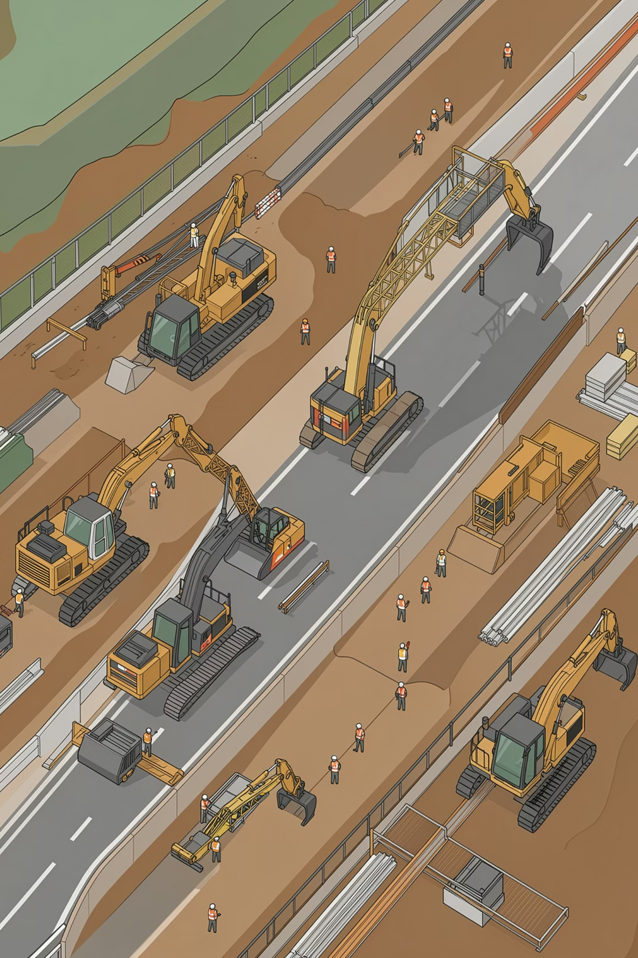
Desenvolvendo o Planejamento dos Setores
Um guia prático para estruturar o planejamento da sua célula e alcançar as metas do 1º semestre de 2026.
Este é um exemplo.

Slide 2

Quem Somos
NOSSA IDENTIDADE
Missão
Prestar serviços de obras rodoviárias, civis e infraestrutura com preço justo, qualidade, eficiência e inovação, unindo segurança, produtividade e sustentabilidade.
Visão
Ser reconhecida pelo Valor.
Negócio
Obras de engenharia focadas em drenagem e terraplanagem.

Slide 3

Nossos Princípios
Resiliência
Compromisso
Superar desafios com firmeza e adaptabilidade.
Cumprir o que foi prometido com dedicação.
Justiça
Lealdade
Agir com equidade em todas as relações.
Manter vínculos sólidos com equipe e clientes.

Slide 4

O Que é Planejamento?
"O planejamento é o lado racional da ação — um processo de deliberação que escolhe e organiza ações, antecipando os resultados esperados."
Administrar é obter resultados por meio das pessoas coordenadas, mantendo a organização coesa e funcionando. (Lacombe, 2003 / Drucker, 1998)

Slide 5

O Ciclo PDCA
Planejar metas
Executar plano
Verificar indicadores
Agir e corrigir
Evolução das funções de Fayol (POCCC), o PDCA garante um processo contínuo e cíclico de tomada de decisões, com realimentação constante de situações, propostas e resultados.

Slide 6

Quando Planejar é Necessário?
Alto Risco ou Custo
Essencial: Todos devem conhecer com antecedência o que está planejado, como, quando, quanto e por quem será executado.
Ambientes críticos exigem direção clara.
Atividade em Parceria
Objetivo vs. Meta
Ações compartilhadas precisam de alinhamento.
Objetivo: marco de desempenho desejado.
Meta: objetivo + valor + prazo definidos.
Sistemas Dinâmicos
Sincronização com processos em movimento.

Slide 7

Estabelecendo Metas
META = OBJETIVO + VALOR + PRAZO
😴 Meta Fácil
🚀 Meta Desafiadora
😰 Meta Impossível
A equipe não desenvolve todo o potencial.
A equipe desenvolve soluções criativas para alcançá-la.
A equipe sabe que não alcançará apesar do esforço.
Consequência: Tédio.
Consequência: Desenvolvimento e conhecimento.
Consequência: Ansiedade e desmotivação.
Exemplo: Reduzir o número de reclamações de clientes de X para Y até 31/12/26.

Slide 8

Fases do Planejamento do Setor
Definir Objetivos
Analisar Situação
Estabelecer Metas
Plano de Ação
Estabelecer metas do setor alinhadas
O que, como, quem e quando
Revisar a célula frente à missão
Pessoal, treinamento e equipamento
Cada fase conecta a realidade atual da célula aos objetivos estratégicos da empresa, garantindo alinhamento entre missão, metas e ações concretas.

Slide 9
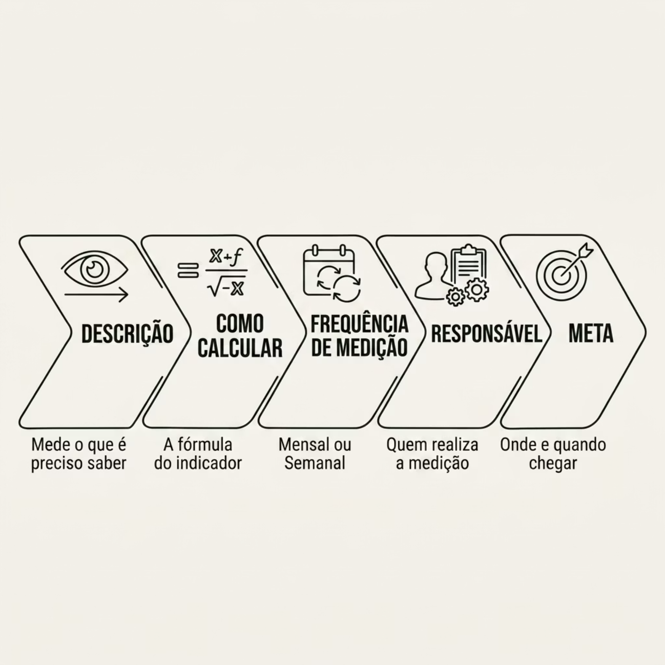


Indicadores de Gestão
Após definir as metas, estabeleça indicadores para monitorá-las sistematicamente.
Exemplo: % de reclamações = Nº reclamações ÷ Nº atendimentos × 100
Meta: 5% ao final de 3 meses — medição mensal.

Slide 10

Iniciemos as Atividades!
Concluímos o planejamento da célula. Já sabemos o que fazer, como fazer e quais ações são necessárias para concretizar nossos objetivos.
01
Analisar
Situação atual da célula frente à Missão.
02
Planejar
Definir metas desafiadoras com valor e prazo.
03
Executar
Implementar o plano de ação com responsáveis.
04
Monitorar
Acompanhar indicadores e corrigir desvios.

